Slide 1
Dienst aan de Gemeenschap
District inspiratieMOMENT
12 december 2020
Notes:
Tijdens het wachten op de start van het inspiratiemoment (10u30) horen de deelnemers een muziekje (Vivaldi – 4 seizoenen ?),

Slide 2
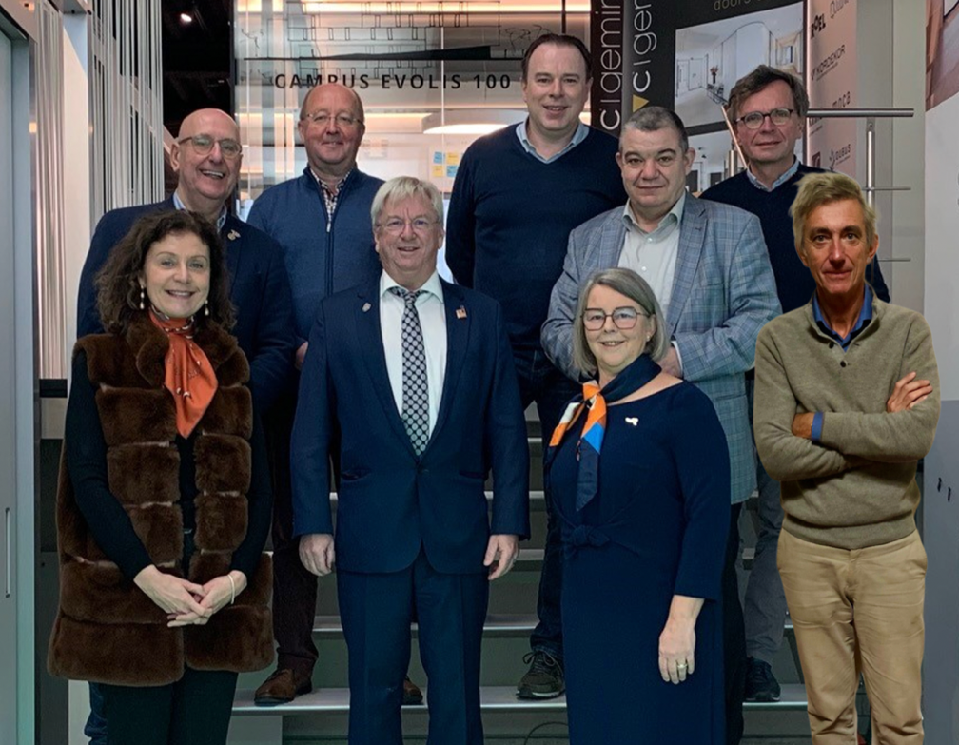
Districtscommissie DaG
Christian
Vincent
Dominiek
Claude
Paul
Heidi
Koen
Lydwine
Freddy
Notes:
Een zeer goede morgen iedereen. Van harte welkom in naam van de voltallige Districtscommissie ‘Dienst aan de gemeenschap’: Heidi Pollet (Torhout-Houtland), Lydwine Van Damme (Diksmuide 86XX), Freddy De Mulder (Beveren-Waas), Dominiek Callewier (Kortrijk-Groeninghe), Vincent Verbeke (Kortrijk) en mezelf (Deinze), Verder op de foto, onze gouverneur Koen Ringoot, onze Dico Claude Hamilius en onze communicatiespecialist Paul Vandeputte.

Slide 3
Samen Zonder Pesten School Zonder Pesten vzw
CHRISTIAN AGNEESSENS
Rotary DEINZE
Notes:
De derde presentatie in dit inspiratiemoment neem ik voor mijn eigen rekening. Sommige Rotaryclubs steunen deze vzw reeds jaren.

Slide 4
EEN SCHOOL …
… moet een plek zijn waar kinderen zorgeloos en in alle veiligheid kunnen leren, spelen, samen werken en opgroeien. Zeker in deze moeilijke en onwezenlijke coronatijden!
Het welbevinden van onze (klein)kinderen verdient alle aandacht!

Slide 5
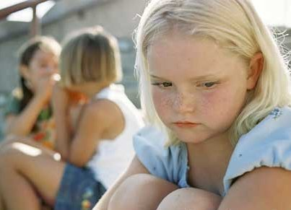
PESTEN IN CIJFERS…
5,5 % van de kinderen geeft aan ooit gepest te zijn.
Dit is gemiddeld 1 kind per klas!
Het pesten is het meest aanwezig bij kinderen tussen 10 en 14 jaar.
Het probleem wordt te gemakkelijk afgedaan als : “dat vormt het karakter”, “hij/zij moet zich maar leren verdedigen”, …

Slide 6
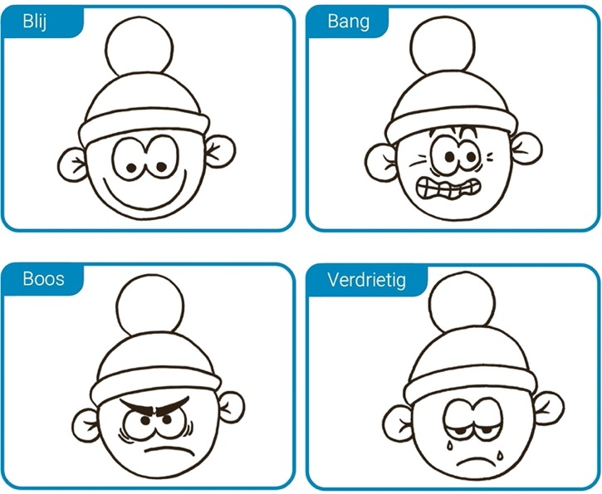
MIKKEN OP PREVENTIE…
Preventief werken aan sociale en emotionele vaardigheden.
Ontwikkelen van empathie en hulpvaardigheid
Ontdekken hoe je iemand kan troosten of helpen
Gevoelens en emoties (durven) tonen
De groep is heel belangrijk
Grenzen aangeven en respecteren
Samen oplossingen aanvaarden, leren bedenken en formuleren
Hoe vroeger men hiermee begint, hoe beter.

Slide 7
VICTOR ALS PRAATMAATJE
Gloednieuw project voor 1ste en 2de kleuterklas
Pakket bestaande uit
De Victor handpop (60 cm) – met draaiende groen-rode bol
Een kleine gids ‘Victor als praatmaatje’
4 grote prenten met de 4 basisgevoelens
Een groot geïllustreerd voorleesboek ‘Goedgevoel verhalen van kleine Victor’
Een workshop in de kleuterklas (max 30’) en een introductie voor de leerkrachten (max 15’)
Een brief voor de ouders (met vermelding van het Rotary-logo)

Slide 8
HOE, WAT, WIE…?
Rotary clubs ondersteunen lokaal de scholen én de kinderen met het gratis aanbieden van pakketten ‘Victor als praatmaatje’
Op die manier bouwt Rotary mee aan het terugwinnen van het welbevinden bij kinderen en het implementeren van een goed gevoel in de school -> één van de 7 actiedomeinen van Rotary
School Zonder Pesten vzw regelt alle afspraken met de scholen.
Kostprijs per pakket (per kleuterklas) 175 €

Slide 9
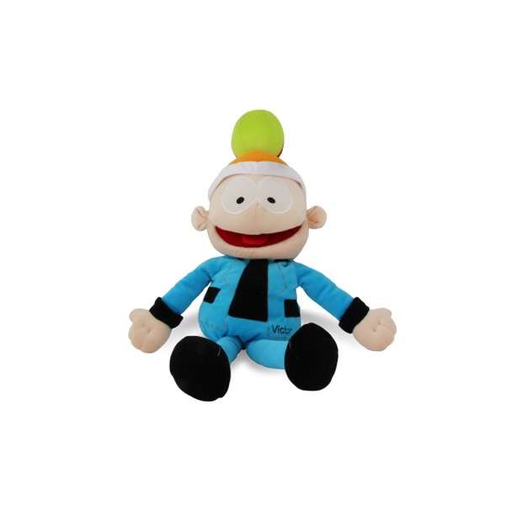
HARTELIJK DANK…
In naam van de vele kinderen die Rotary op deze manier kan bereiken en behoeden voor de soms schrijnende gevolgen van negativisme en pesten!

Slide 10
DaG – POLL 3
IS HET NODIG DAT LEDEN VAN DE COMMISSIE ‘Dienst aan de gemeenschap’ REEDS GEËNGAGEERD ZIJN IN DE LOKALE GEMEENSCHAP ?
Notes:
Hopelijk staat het bolletje van Victor én jullie enthousiasme op groen, en kunnen we naadloos overgaan naar de derde Poll-vraag,
Is het nodig dat leden van de commissie ‘Dienst aan de gemeenschap’ reeds geëngageerd zijn in de lokale gemeenschap ? Ja of neen. Stemmen maar!

Slide 11
Kompas, een impact project
VINCENT VERBEKE
Rotary KORTRIJK
Notes:
Voor een heel specifiek project rond opvang van drugverslaafden, geef ik graag het woord aan Vincent Verbeke van Rotary Kortrijk. Een mooi voorbeeld van hoe oudere Rotaryclubs hun ‘oorlogskas’ nuttig kunnen gebruiken,
Vincent, het is aan u.

Slide 12
KOMPAS & ROTARY KORTRIJK
KOMPAS STAAT VOOR BEGEIDING EN
BEHANDELING VAN DRUGGEBRUIKERS
Adres : Minister Vanden Peereboomlaan 88
8500 Kortrijk
Web : www.kompasvzw.be

Slide 13
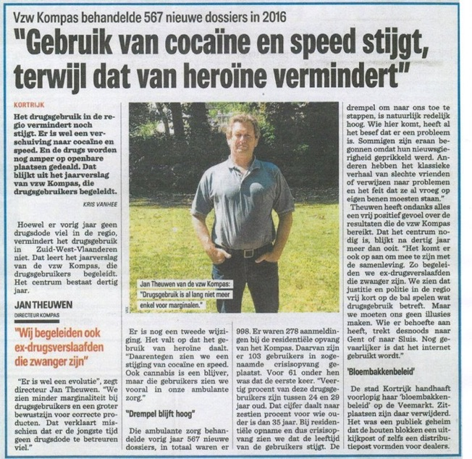
KOMPAS & ROTARY KORTRIJK
WERKGEBIED KOMPAS :
. Ambulante drugzorg
. Crisisprogramma
. KTP De Kier
. Kompas aan huis
. Projecten
. Drug Expertise Team Kompas
. Dodo

Slide 14
KOMPAS RESIDENTIEEL
CRISISAFDELING
Korte opname
Groepsprogramma gericht op ontwenning, aanbrengen van structuur en motivatie tot verdere behandeling
TC-methodes
Max 10 personen
2019 : 121 opnames

Slide 15
KOMPAS RESIDENTIEEL
DE KIER
Kortdurend Therapeutisch Programma (KTP)
5 maanden
Max 6 bewoners
Vervolgprogramma na crisisopname gericht op hervalpreventie, individuele- en groepstherapie en resocialisatie.
2019 : 25 opnames

Slide 16
KOMPAS AAN HUIS
KOMPAS AAN HUIS
Wordt aangeboden aan minderjarige druggebruikers en hun context in crisis.
Gebruikers tot 25 jaar, binnen een thuissituatie
Werkingsgebied = provincie West-Vlaanderen
Voorzien : crisisbed voor opname minderjarige

Slide 17
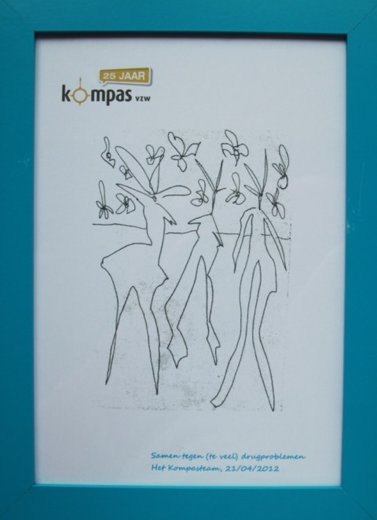
KOMPAS CIJFERS
KOMPAS CIJFERS 2019
- Actieve dossiers : 94
- Crisisbed opnames : 5
- Cliëntsystemen : 73
- Huisbezoeken en overleg : 528
- GSM / chat / video : 1093

Slide 18
KOMPAS DODO
“dodo kindje do, slaapt en doet zijn oogjes toe” (slaaplied uit Westhoek)
DODO : vogel uitgestorven omwille van hulpeloosheid
DODO in Alice in Wonderland : “iedereen is een winnaar
Preventief aanbod aan ongeboren en jonge kinderen via het werken met drug gebruikende ouders.
Hoofdoel :
- veilig stellen van de geboorteomstandigheden
- vergroten van de ontplooiingskansen van jonge kinderen met drug gebruikende ouders

Slide 19
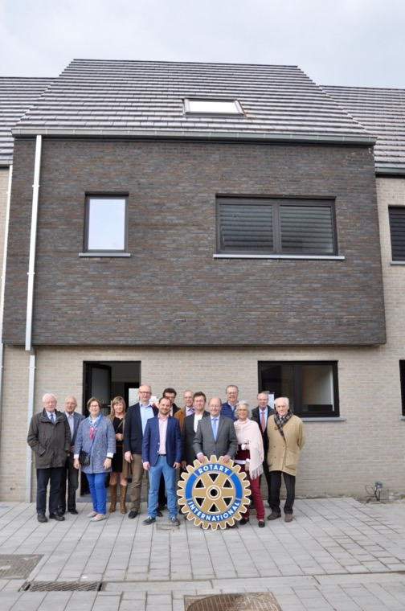
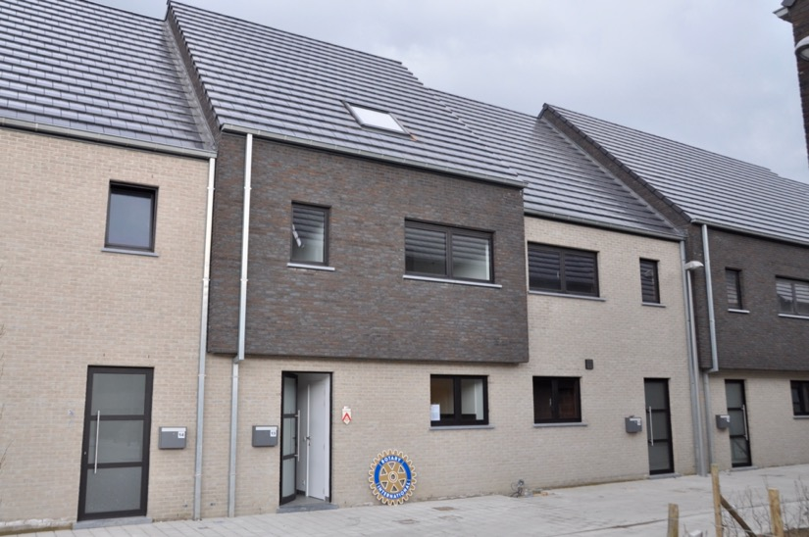
KOMPAS WOONPROJECT
ROTARY KORTRIJK & KOMPAS
OPSTART : juni 2017

Slide 20
KOMPAS WOONPROJECT
WOONPROJECT
AANBIEDEN VAN BEGELEIDE STUDIO aan ex gebruikers met :
Betaalbare infrastructuur voor 6 maand
Toezicht & begeleiding op dagelijks functioneren
Woning ter beschikking gesteld door ROTARY KORTRIJK met :
drie slaapkamers
Gemeenschappelijke keuken / living / sanitair
Begeleiding vanuit Kompas-Kier

Slide 21
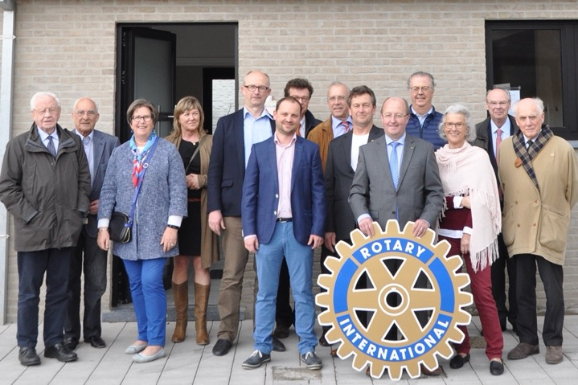
KOMPAS WOONPROJECT
WOONPROJECT – cijfers :
Aantal personen : 2018 : 5 2019 : 6
Aantal dagen in gebruik : 2018 :453 2019 : 453
Met een dak boven je hoofd kun je beginnen leven.

Slide 22
Zeer hartelijk dank
voor jullie deelname!
https://rotary2130.org/
Notes:
Vooraleer dit inspiratiemoment af te sluiten, wil ik nog een paar mensen bedanken. In eerste instantie mijn commissieleden die elk hun beste beentje hebben voorgezet om van deze voormiddag een boeiende en leerrijk moment te maken. Dikke merci ook aan Claude Hamilius en Paul Vandeputte, zonder wiens advies, steun en technische hulp, dit inspiratiemoment niet mogelijk zou geweest zijn. Een grote bedankt tenslotte voor onze gouverneur die ons het vertrouwen geeft om Dienst aan de gemeenschap op districtsniveau opnieuw een plaats te geven.
Hou zeker onze webpagina op de website van ons district in de gaten. In komende periode maken we zeker werk van om al jullie ‘good practices’ daar samen te brengen. Ook jullie kunnen uiteraard elkaar en andere clubs inspireren.
Rest mij jullie allemaal van harte te bedanken voor jullie enthousiaste deelname. Ik hoop dat jullie een aantal inspirerende ideeën meenemen naar jullie clubs. Blijf a.u.b. , ook in deze moeilijke coronatijden en vereenzaamde eindejaarsfeesten, gemotiveerd om verder de maatschappelijke opdracht van Rotary uit te dragen: Service above self!
Hou het vooral gezond en afspraak op een volgend Rotary-moment in een hopelijk coronavrij 2021.
-> afhankelijk van de tijd die overschiet en voor de bedankingswoorden: de Poll-antwoorden tonen en een of meerdere chat-vragen beantwoorden
-> indien er geen overschot aan tijd is, zal ik voor mijn bedankingswoorden melden dat de Poll-antwoorden en alle chat-vragen/opmerkingen op de website zullen verschijnen.

